Slide 1
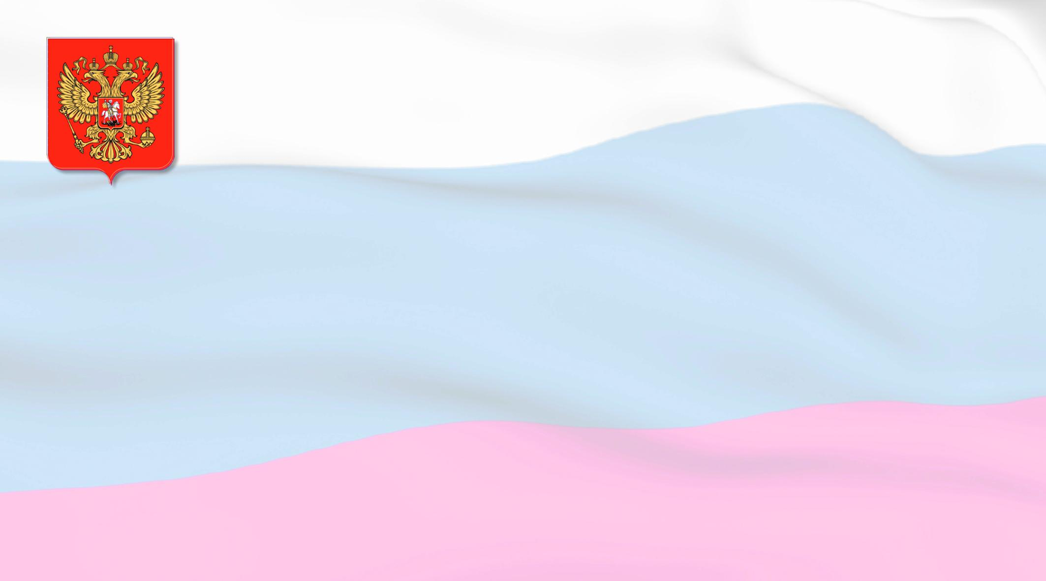
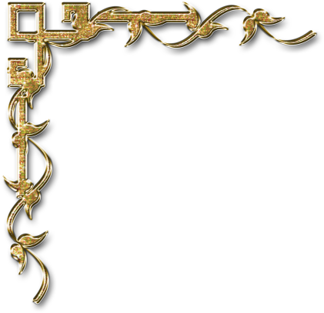
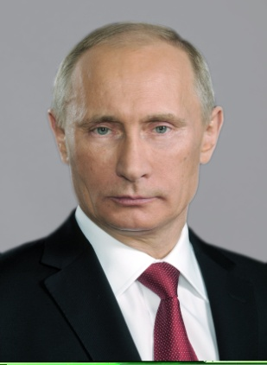
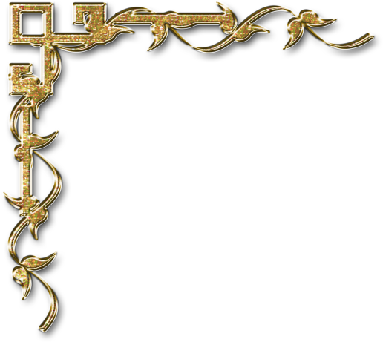
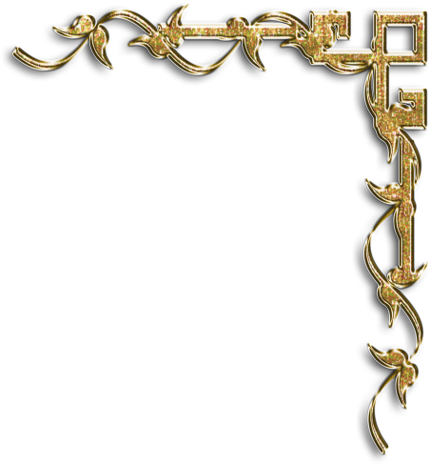
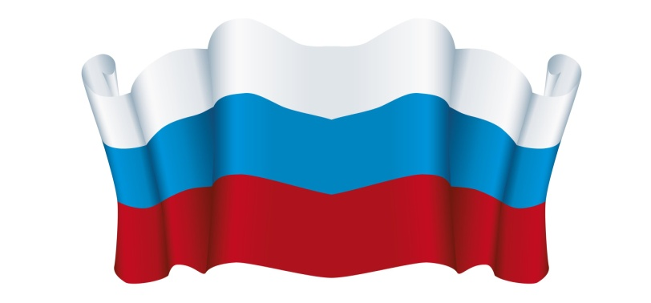
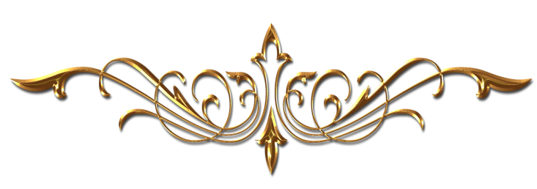
Гимн Российской Федерации
Муз. А.Александрова
Сл. С.Михалкова
Россия – священная наша держава,
Россия – великая наша страна
Могучая воля, великая слава -
Твоё достоянье на все времена!
Славься, Отечество наше народное,
Братских народов союз вековой,
Предками данная мудрость народная!
Славься, страна! Мы гордимся тобой!
От южных морей до полярного края
Раскинулись наши леса и поля.
Одна ты на свете! Одна ты такая –
Хранимая Богом родная земля!
Славься, Отечество наше народное,
Братских народов союз вековой,
Предками данная мудрость народная!
Славься, страна! Мы гордимся тобой!
Широкий простор для мечты и для жизни
Грядущие нам открывают года.
Нам силу даёт наша верность отчизне.
Так было, так есть и так будет всегда!
Славься, Отечество наше народное,
Братских народов союз вековой,
Предками данная мудрость народная!
Славься, страна! Мы гордимся тобой!
Буклет
«Государственная символика»
Путин Владимир Владимирович
Президент РФ
Герб Российской Федерации
По геральдическим законам, каждый из элементов российского герба имеет собственное значение. Двуглавый орёл – это символ Византийской империи, его изображение на российском гербе подчеркивает преемственность между двумя странами, их культурами и религиозными верованиями. Три короны в гербе означают суверенитет государства. Первоначально три короны означали три царства, завоёванные московскими князьями: Сибирское, Казанское и Астраханское. Скипетр и держава в лапах орла – это символы верховной государственной власти (князя, царя, императора). Всадник, поражающий дракона (змия) – это образ Георгия Победоносца, символ светлого начала, побеждающего зло. Он олицетворяет воина – защитника Родины и пользовался большой популярностью в России на протяжении всей её истории.
«Стихотворная проза о России»
О, мать моя, Россия
О, мать моя, Россия, Русь, Незыблем трон твой златоглавый, Люблю тебя, тобой горжусь, Многострадальной и державной.
Россия, Россия, великая сила, Великая сила, бездонная Русь, В Россию, в Россию всем сердцем влюблен я
И с нею останусь навеки, клянусь! (А. Черный)

Slide 2
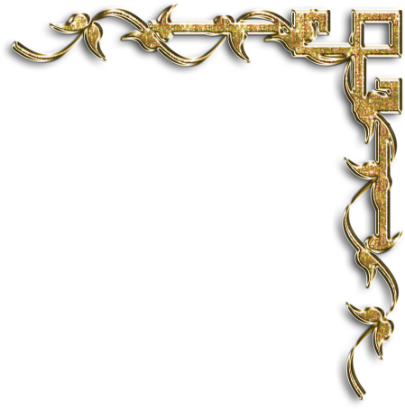
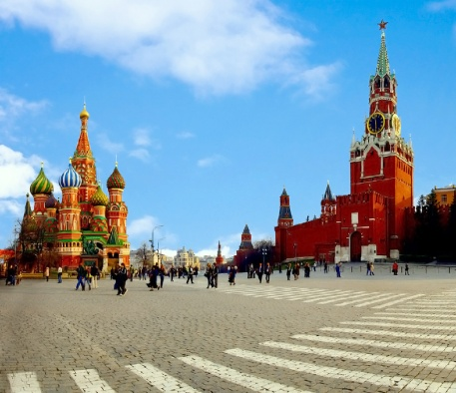
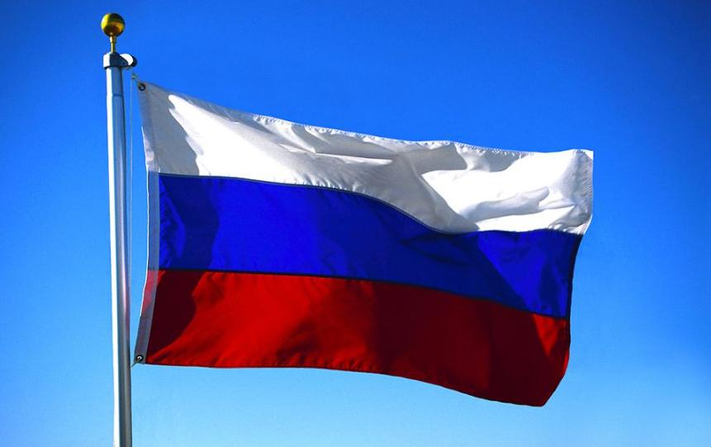
Асадов Э. А.
«Россия начиналась не с меча»
Россия начиналась не с меча, Она с косы и плуга начиналась. Не потому, что кровь не горяча, А потому, что русского плеча Ни разу в жизни злоба не касалась... И стрелами звеневшие бои Лишь прерывали труд ее всегдашний. Недаром конь могучего Ильи Оседлан был хозяином на пашне. В руках, веселых только от труда, По добродушью иногда не сразу Возмездие вздымалось. Это да. Но жажды крови не было ни разу. А коли верх одерживали орды, Прости, Россия, беды сыновей. Когда бы не усобицы князей, То как же ордам дали бы по мордам! Но только подлость радовалась зря. С богатырем недолговечны шутки: Да, можно обмануть богатыря, Но победить - вот это уже дудки! Ведь это было так же бы смешно, Как, скажем, биться с солнцем и луною. Тому порукой - озеро Чудское, Река Непрядва и Бородино. И если тьмы тевтонцев иль Батыя Нашли конец на родине моей, То нынешняя гордая Россия Стократ еще прекрасней и сильней! И в схватке с самой лютою войною Она и ад сумела превозмочь. Тому порукой - города-герои В огнях салюта в праздничную ночь! И вечно тем сильна моя страна, Что никого нигде не унижала. Ведь доброта сильнее, чем война, Как бескорыстье действеннее жала. Встает заря, светла и горяча. И будет так вовеки нерушимо. Россия начиналась не с меча, И потому она непобедима!
Россия
Здесь тёплое поле наполнено рожью, Здесь плещутся зори в ладонях лугов. Сюда златокрылые ангелы Божьи По лучикам света сошли с облаков.
И землю водою святой оросили, И синий простор осенили крестом. И нет у нас Родины, кроме России – Здесь мама, здесь храм, здесь отеческий дом. (П. Синявский)
Необъятная страна!
Если долго-долго-долго В самолёте нам лететь, Если долго-долго-долго На Россию нам смотреть, То увидим мы тогда И леса, и города, Океанские просторы, Ленты рек, озёра, горы… Мы увидим даль без края, Тундру, где звенит весна, И поймём тогда, какая, Наша Родина большая, Необъятная страна. (В. Степанов)
Государственный флаг
Российской Федерации
представляет собой прямоугольное полотнище из трёх равновеликих горизонтальных полос: верхней – белого, средней – синего и нижней – красного цвета.
Белый цвет – мир, чистота, непорочность, совершенство;
Синий цвет – цвет веры и верности, постоянства;
Красный цвет символизирует энергию, силу, кровь, пролитую за Отечество.

